Slide 1


Slide 2
Inhalt
Das Programm öffnen
Eine neue Datei erstellen
Fahrstrecke erstellen
Roboter fahren lassen
Block 1 - Fahren

Slide 3
Das Programm öffnen
Block 1 – Fahren, Das Programm öffnen

Slide 4
Das Programm öffnen
Schritt 1: PC einschalten
Benutzer: schueler
Kennwort: Schule-2022
Block 1 – Fahren, Das Programm öffnen

Slide 5
Das Programm öffnen
Schritt 2: „NXT 2.1 Programming“ öffnen
Block 1 – Fahren, Das Programm öffnen

Slide 6

Das Programm öffnen
- Taste drücken
Block 1 – Fahren, Das Programm öffnen

Slide 7
Das Programm öffnen
„NXT 2.1“ eingeben
Block 1 – Fahren, Das Programm öffnen

Slide 8

Das Programm öffnen
Enter-Taste drücken
Block 1 – Fahren, Das Programm öffnen

Slide 9

Das Programm öffnen
USB-Stick einstecken
Block 1 – Fahren, Das Programm öffnen

Slide 10
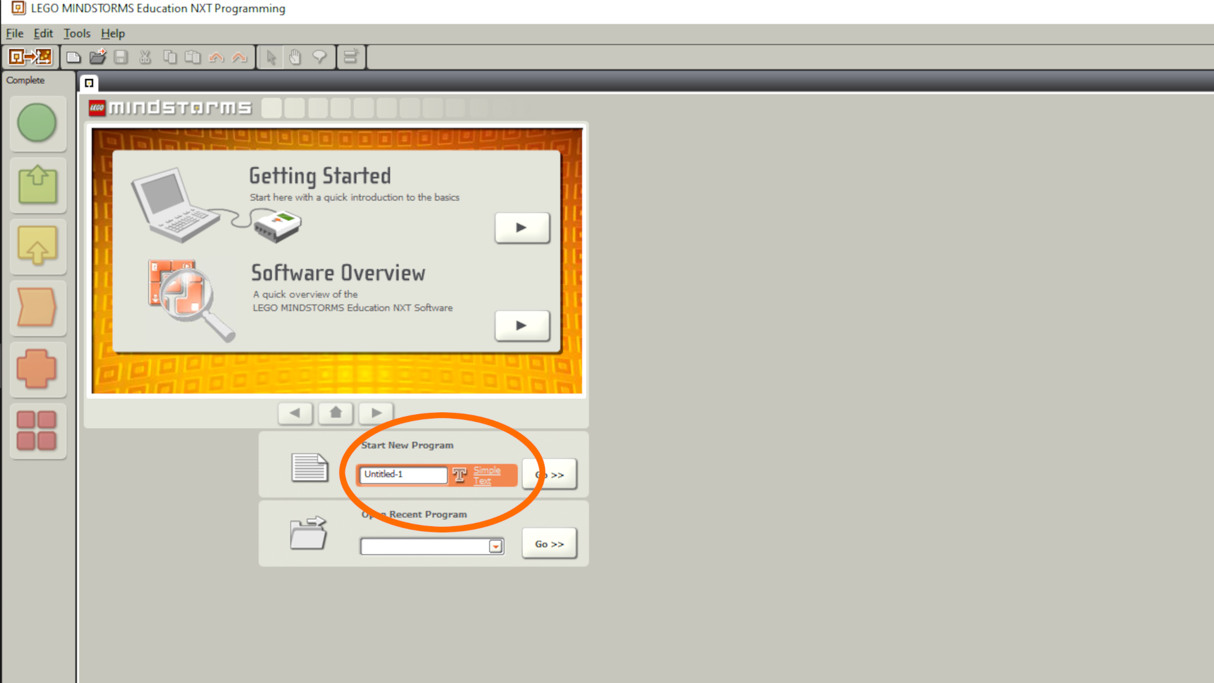
Das Programm erstellen
Block 1 – Fahren, Das Programm erstellen

Slide 11
Das Programm erstellen
Name:
fahren1
Block 1 – Fahren, Das Programm erstellen

Slide 12
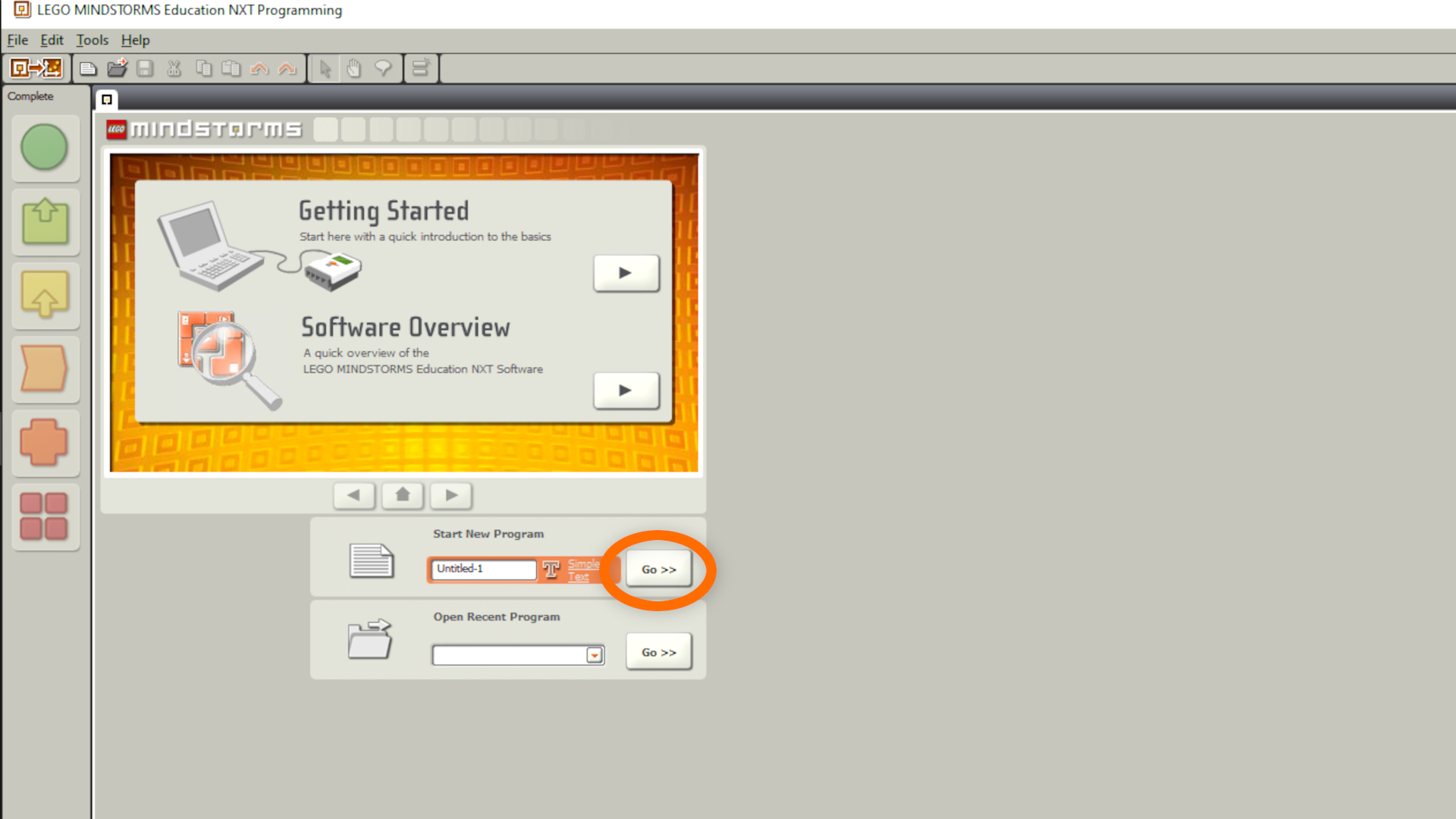
Das Programm erstellen
Block 1 – Fahren, Das Programm erstellen

Slide 13
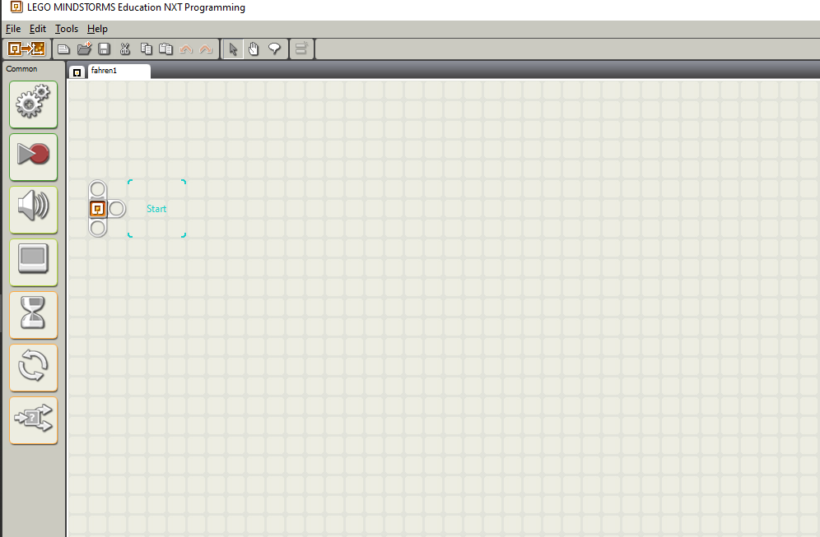
Das Programm erstellen
Block 1 – Fahren, Das Programm erstellen

Slide 14
Das Programm speichern
Block 1 – Fahren, Das Programm speichern

Slide 15
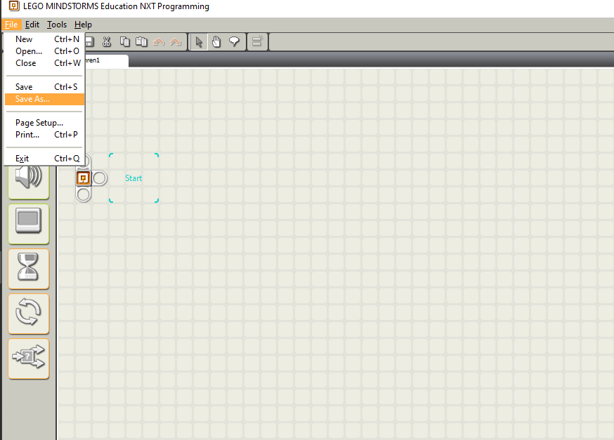
Das Programm speichern
Block 1 – Fahren, Das Programm speichern

Slide 16
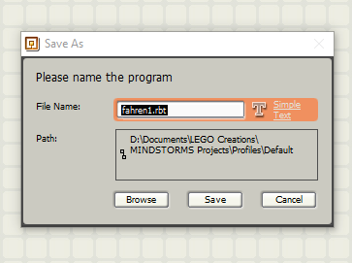
Das Programm speichern
Block 1 – Fahren, Das Programm speichern

Slide 17
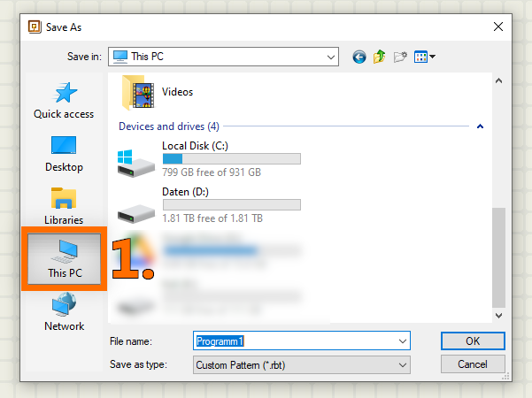
Das Programm speichern
Block 1 – Fahren, Das Programm speichern

Slide 18
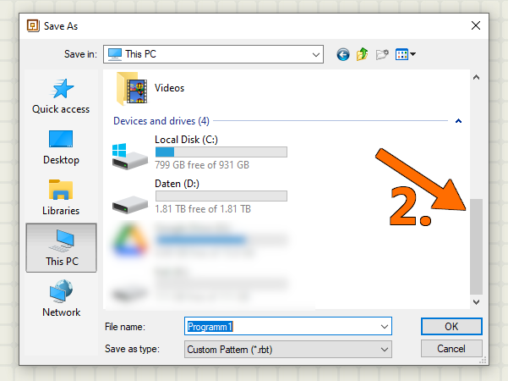
Das Programm speichern
Block 1 – Fahren, Das Programm speichern

Slide 19
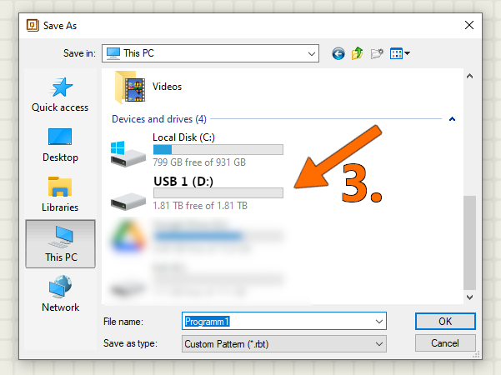
Das Programm speichern
Block 1 – Fahren, Das Programm speichern

Slide 20
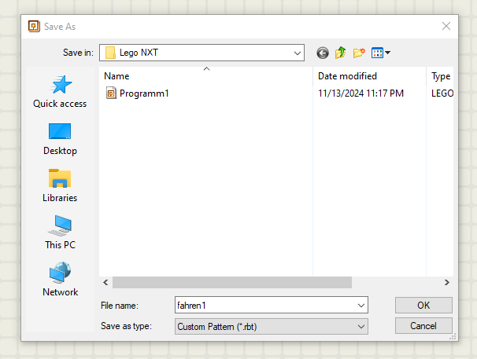
Das Programm speichern
Block 1 – Fahren, Das Programm speichern

Slide 21
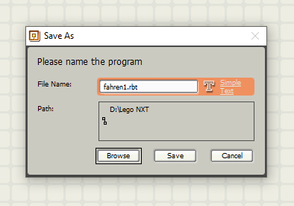
Das Programm speichern
Block 1 – Fahren, Das Programm speichern

Slide 22
Frage: Wie soll der Roboter fahren?
Block 1 – Fahren, Das Programm schreiben

Slide 23
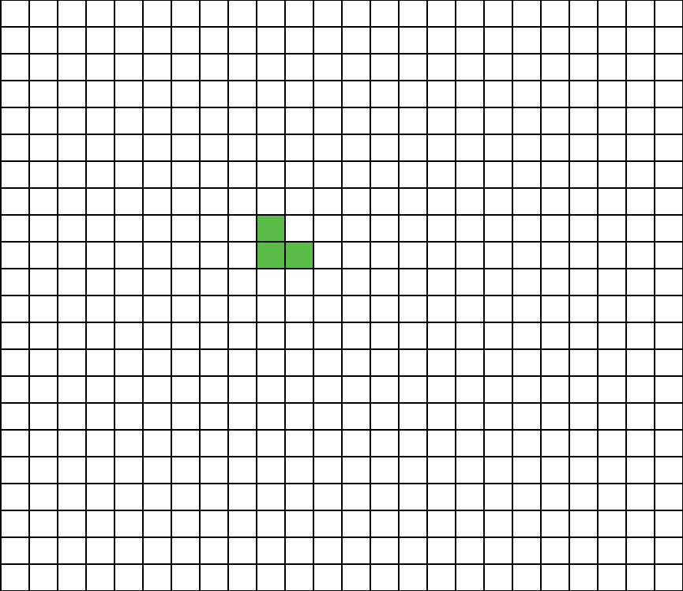
Weg 1
Block 1 – Fahren, Das Programm schreiben

Slide 24
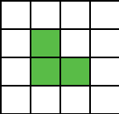
Weg 1
Geradeaus
90° Kurve
Geradeaus
Block 1 – Fahren, Das Programm schreiben

Slide 25
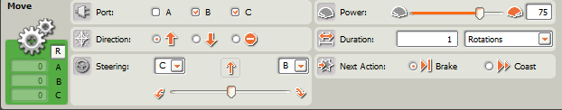
Exkurs
Block 1 – Fahren, Das Programm schreiben

Slide 26
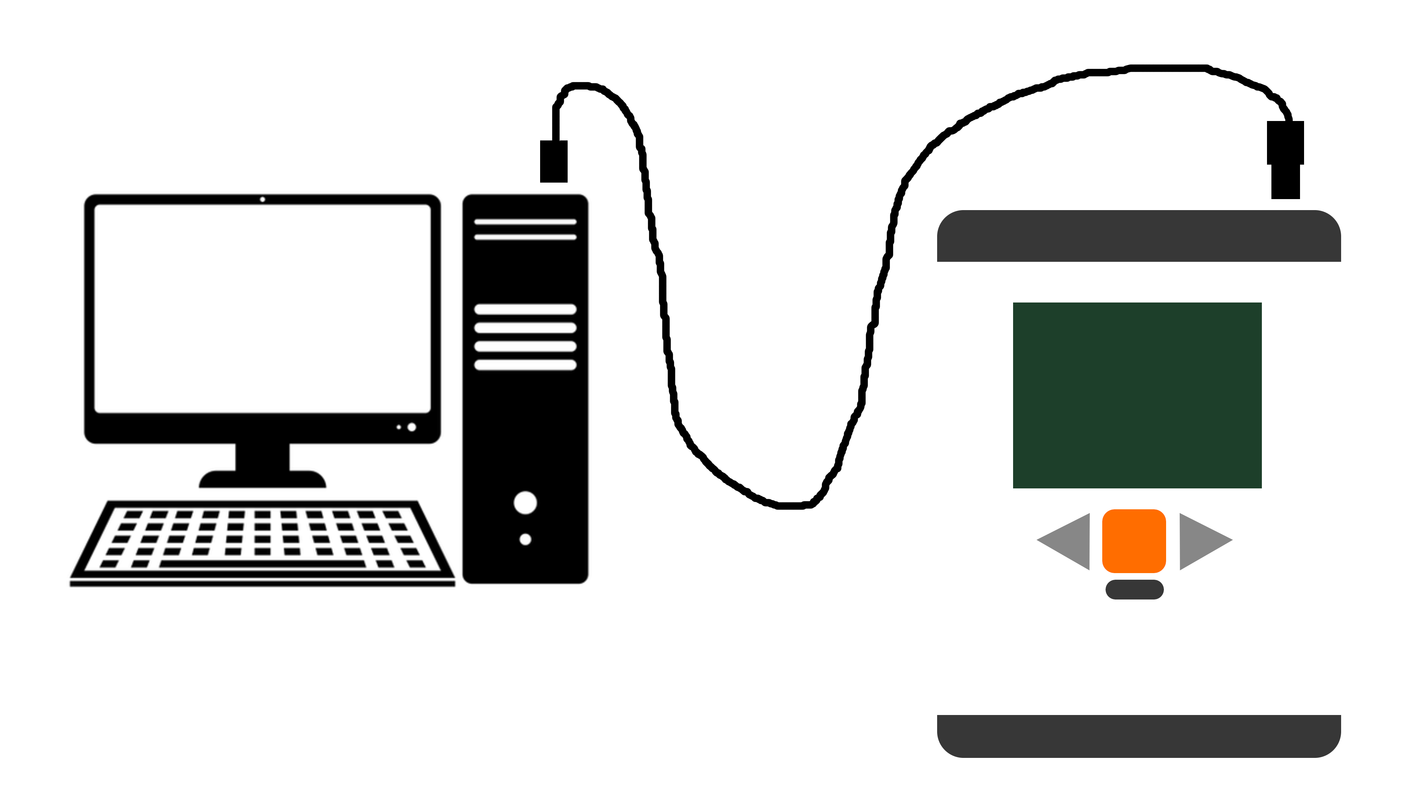
Exkurs
A B C
Block 1 – Fahren, Das Programm schreiben

Slide 27

Exkurs
A B C
Block 1 – Fahren, Das Programm schreiben

Slide 28

Exkurs
A B C
Block 1 – Fahren, Das Programm schreiben

Slide 29

Exkurs
A B C
Block 1 – Fahren, Das Programm schreiben

Slide 30

Exkurs
A B C
Block 1 – Fahren, Das Programm schreiben

Slide 31
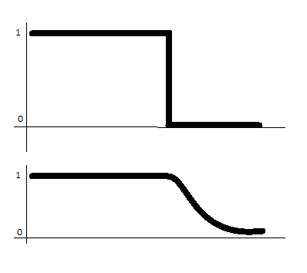
Exkurs
A B C
Block 1 – Fahren, Das Programm schreiben

Slide 32
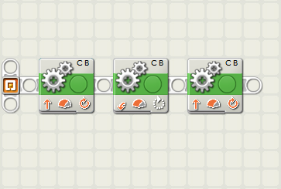
Weg 1
Geradeaus
90° Kurve
Geradeaus
Block 1 – Fahren, Das Programm schreiben

Slide 33
Speichern!
[STRG] + [S]
Block 1 – Fahren, Das Programm schreiben

Slide 34
Wir können es testen
Block 1 – Fahren, Das Programm schreiben

Slide 35

Den NXT einschalten
Block 1 – Fahren, Das Programm schreiben

Slide 36
Den NXT verbinden
Block 1 – Fahren, Das Programm schreiben

Slide 37
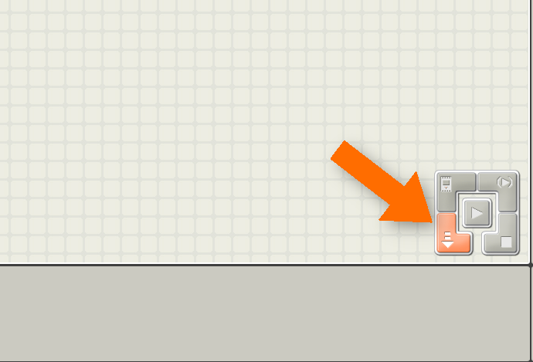
Herunterladen zum NXT
Block 1 – Fahren, Das Programm schreiben

Slide 38

Den NXT trennen
Block 1 – Fahren, Das Programm testen

Slide 39
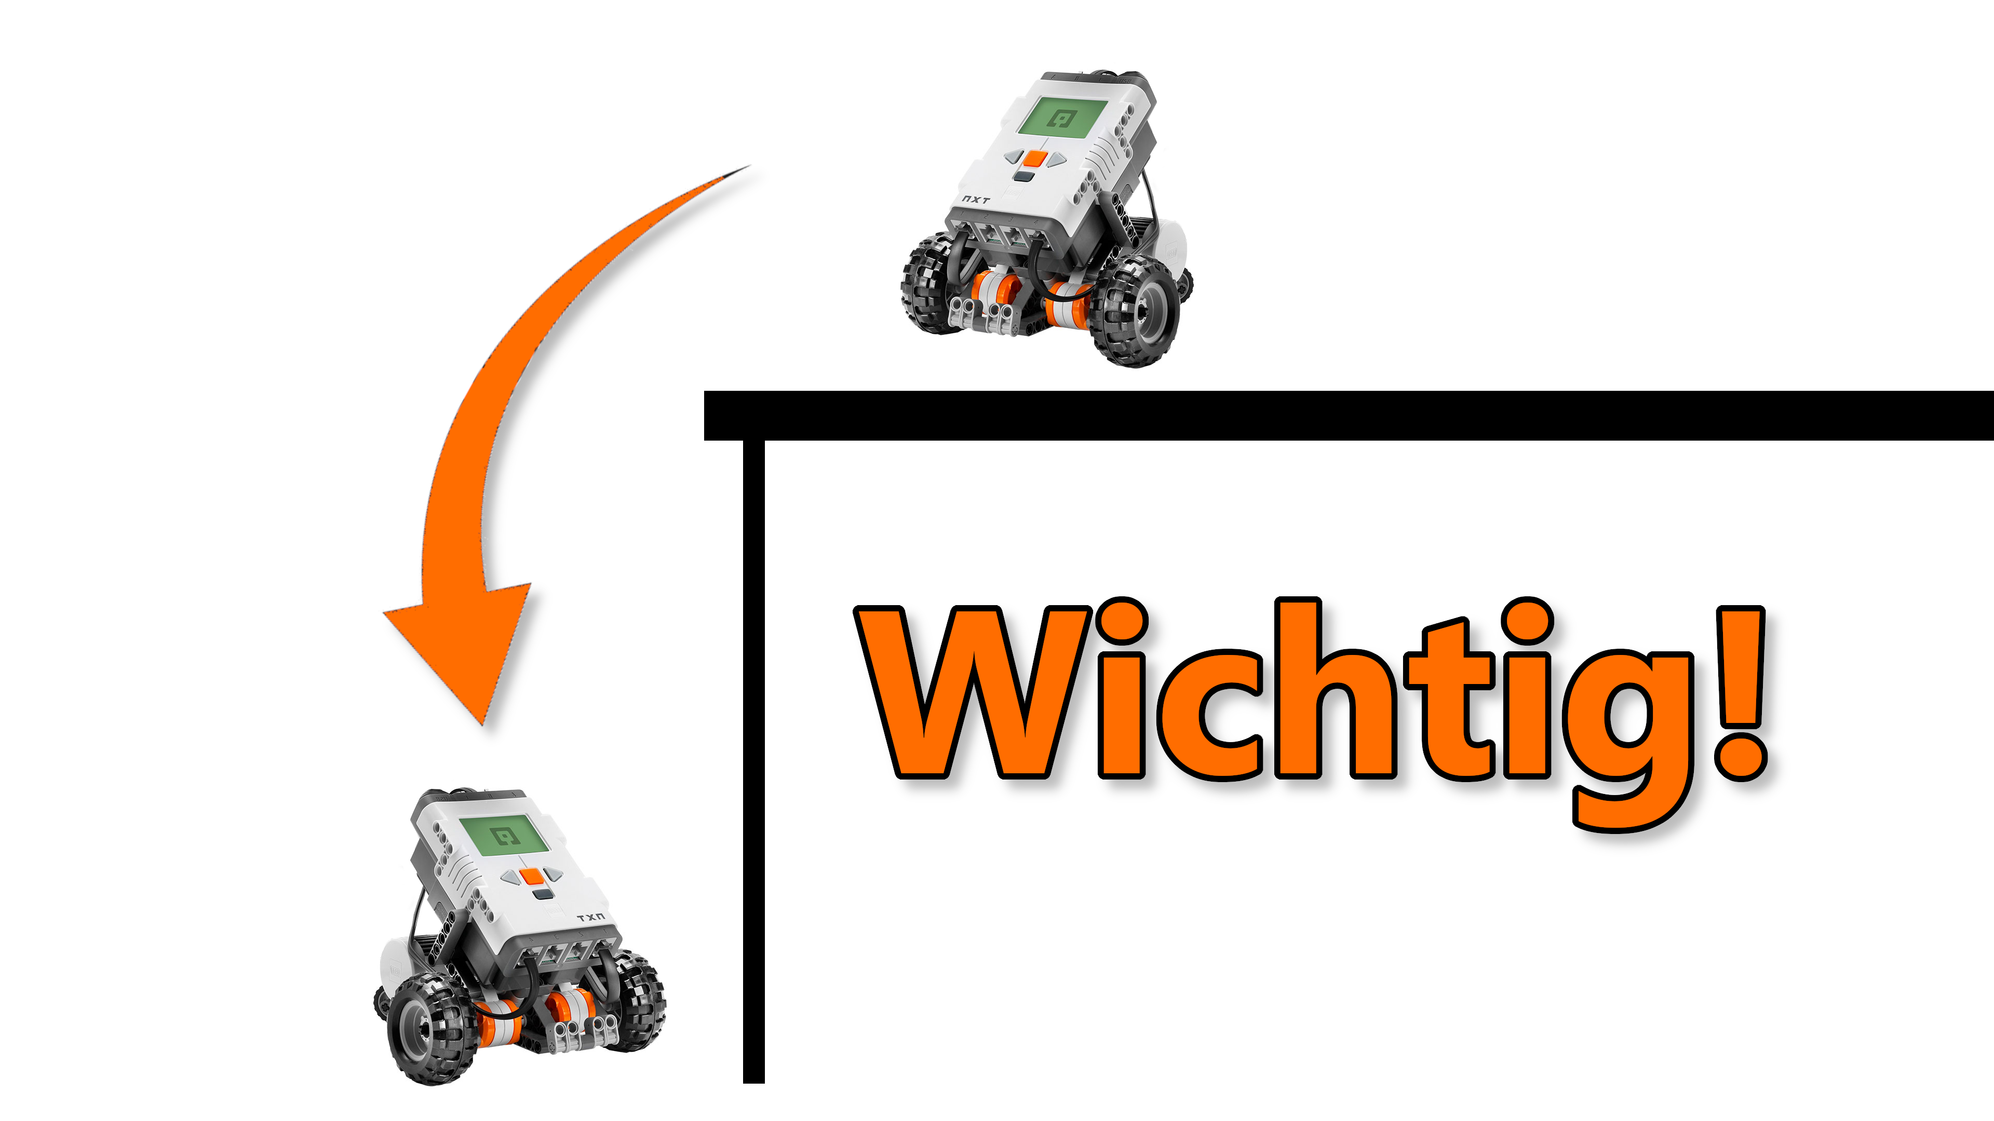
Block 1 – Fahren, Das Programm testen

Slide 40
Das Programm auswählen
MY FILES
SOFTWARE FILES
fahren1.rbt
RUN
Block 1 – Fahren, Das Programm testen

Slide 41
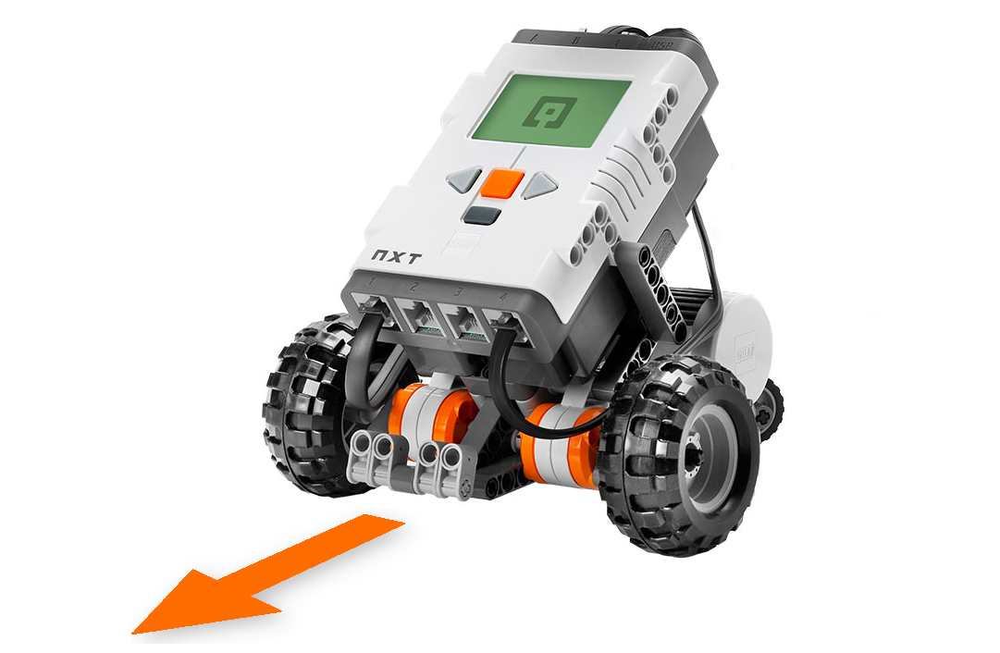
Der Roboter fährt
unsere Strecke
Block 1 – Fahren, Das Programm funktionert

Slide 42
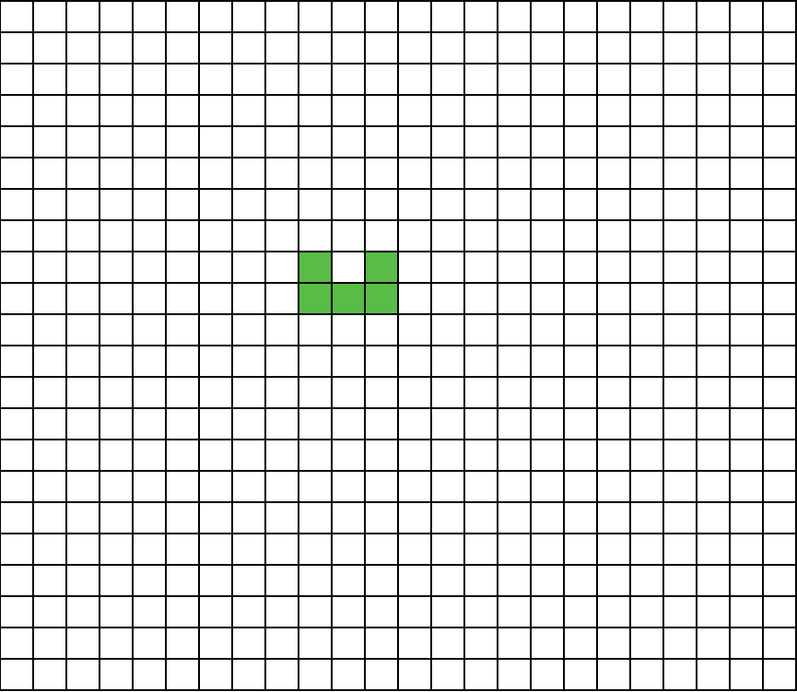
Weg 2
Block 1 – Fahren, Das Programm schreiben

Slide 43
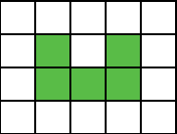
Weg 2
Geradeaus
90° Kurve
Geradeaus
90° Kurve
Geradeaus
Block 1 – Fahren, Das Programm schreiben

Slide 44
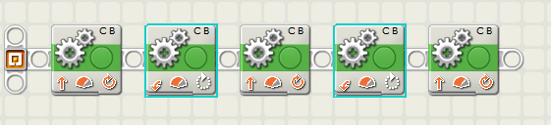
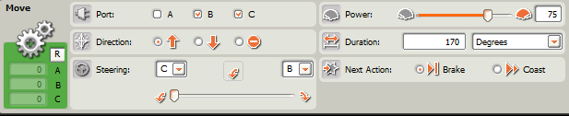
Weg 2
Block 1 – Fahren, Das Programm schreiben

Slide 45
Speichern!
[STRG] + [S]
Block 1 – Fahren, Das Programm schreiben

Slide 46
Herunterladen zum NXT
Block 1 – Fahren, Das Programm schreiben

Slide 47
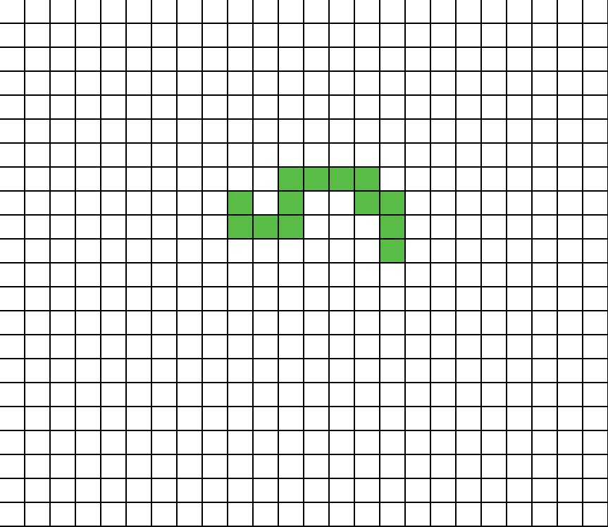
Weg 3
Geradeaus
Linkskurve
Geradeaus
Linkskurve
Geradeaus
Rechtskurve
2x Geradeaus
Rechtskurve
Linkskurve
Rechtskurve
2x Geradeaus
Block 1 – Fahren, Das Programm schreiben

Slide 48
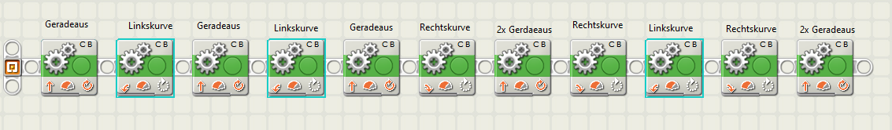
Weg 3
Block 1 – Fahren, Das Programm schreiben

Slide 49
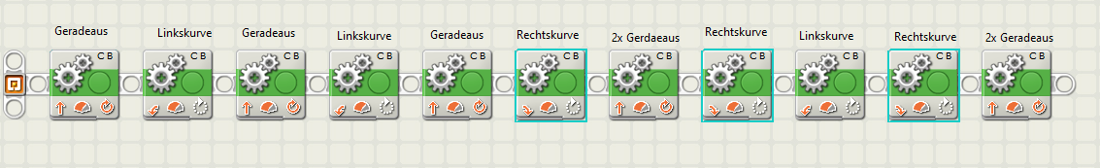
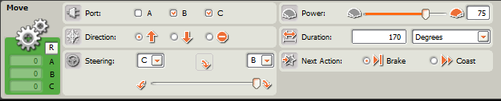
Weg 3
Block 1 – Fahren, Das Programm schreiben

Slide 50
Speichern!
[STRG] + [S]
Block 1 – Fahren, Das Programm schreiben

Slide 51
Herunterladen zum NXT
Block 1 – Fahren, Das Programm schreiben

Slide 52
Fertig
Block 1 – Fahren, Fertig

